Slide 1


KS - A materia peza a peza
Física de Partículas nos Polos Creativos

Slide 2


Slide 3
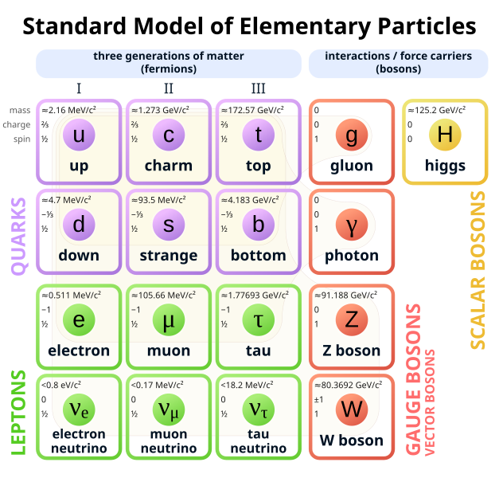

Slide 4
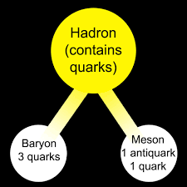


s

Slide 5
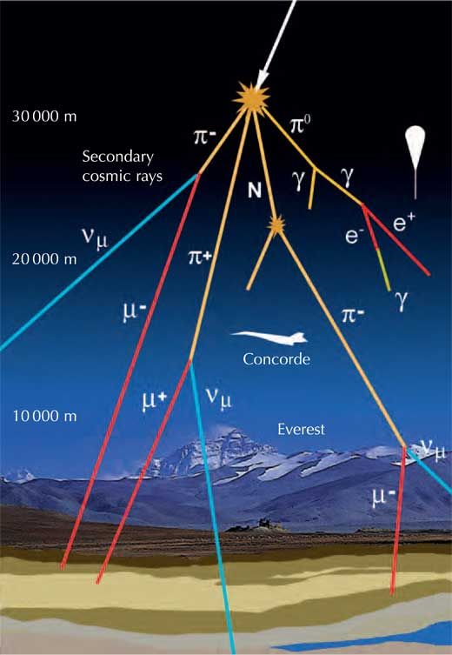
Cosmic Rays
Primary cosmic ray
s

Slide 6
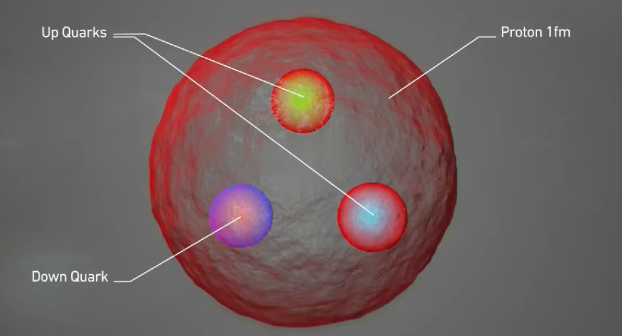

Slide 7
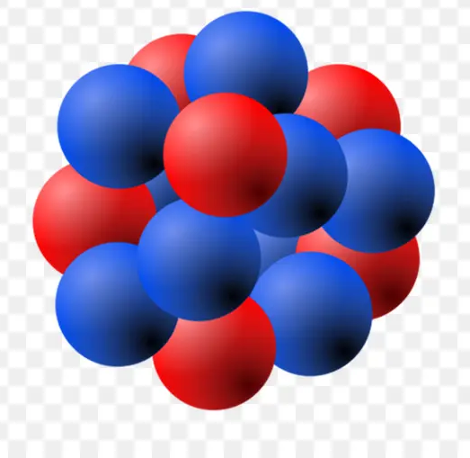

Núcleo atómico
n
+
+
+
n
n
n

Slide 8
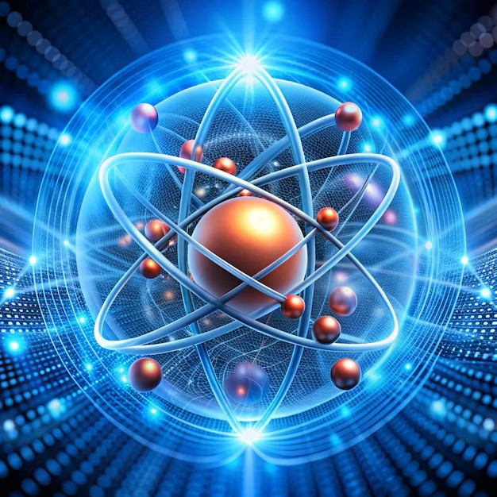

Átomo
Núcleo atómico
n
+
+
+
n
n
n

Slide 9
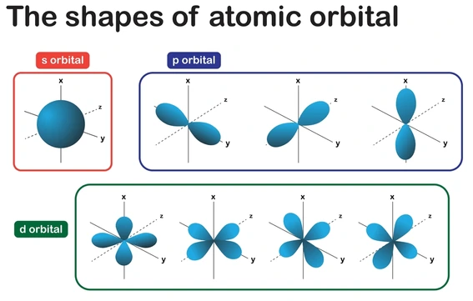
Átomo

Slide 10
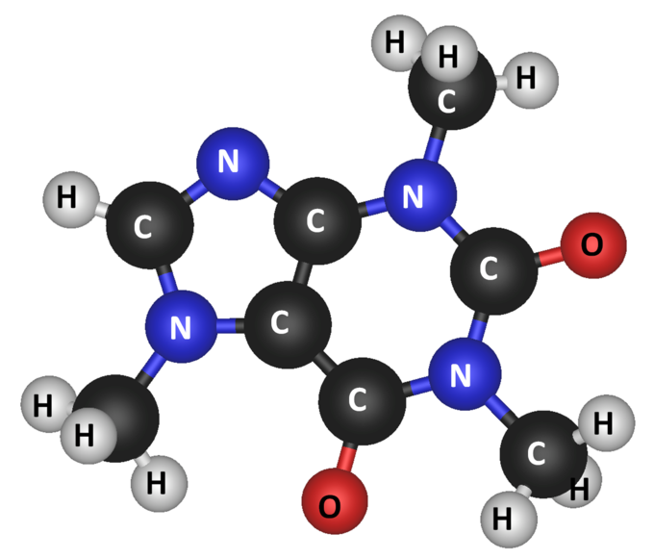

Átomo
Molécula

Slide 11
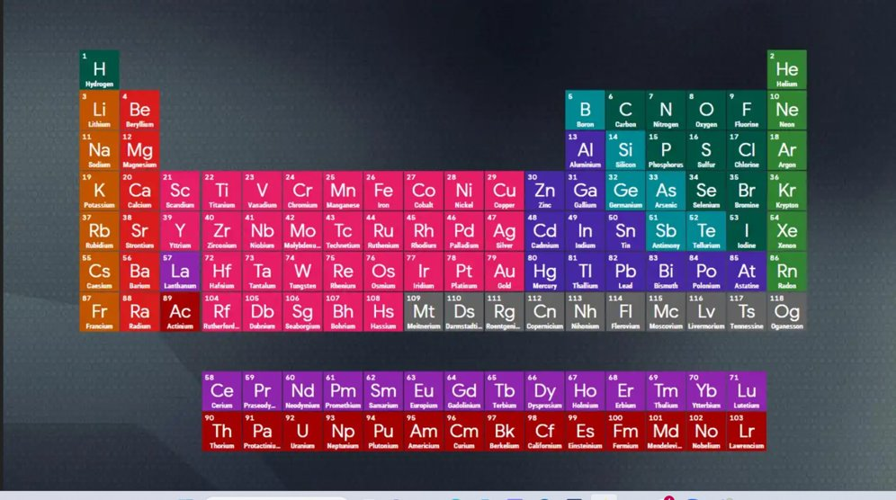
Táboa periódica dos elementos

Slide 12
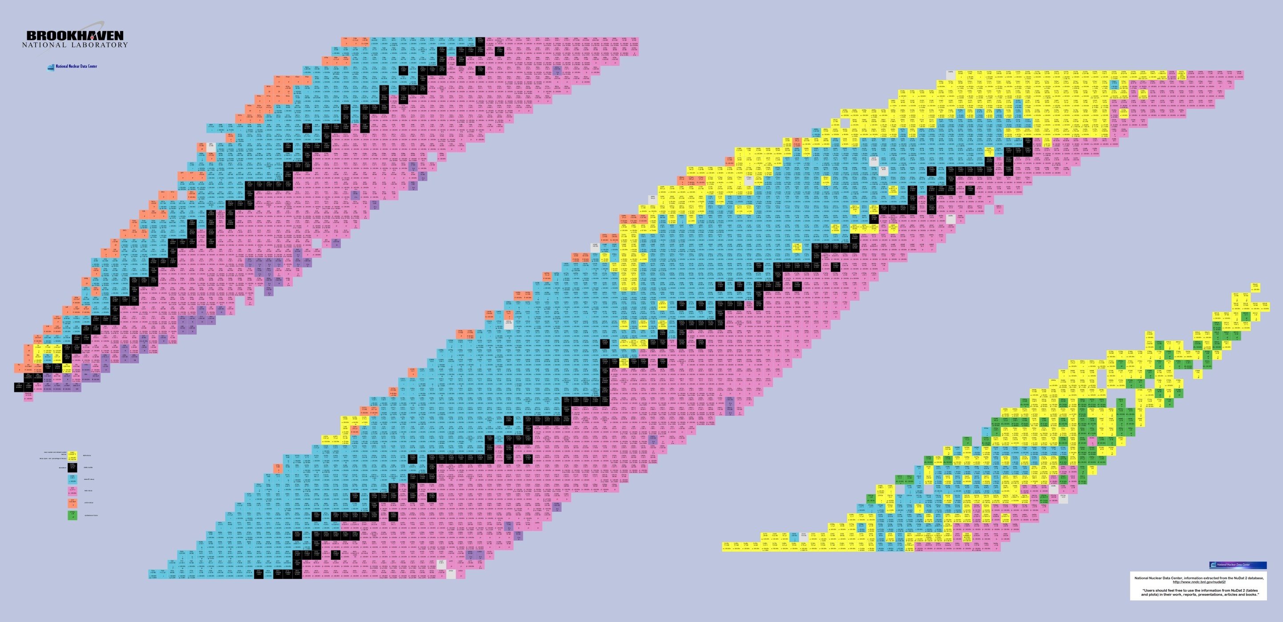
Carta de núcleos

Slide 13
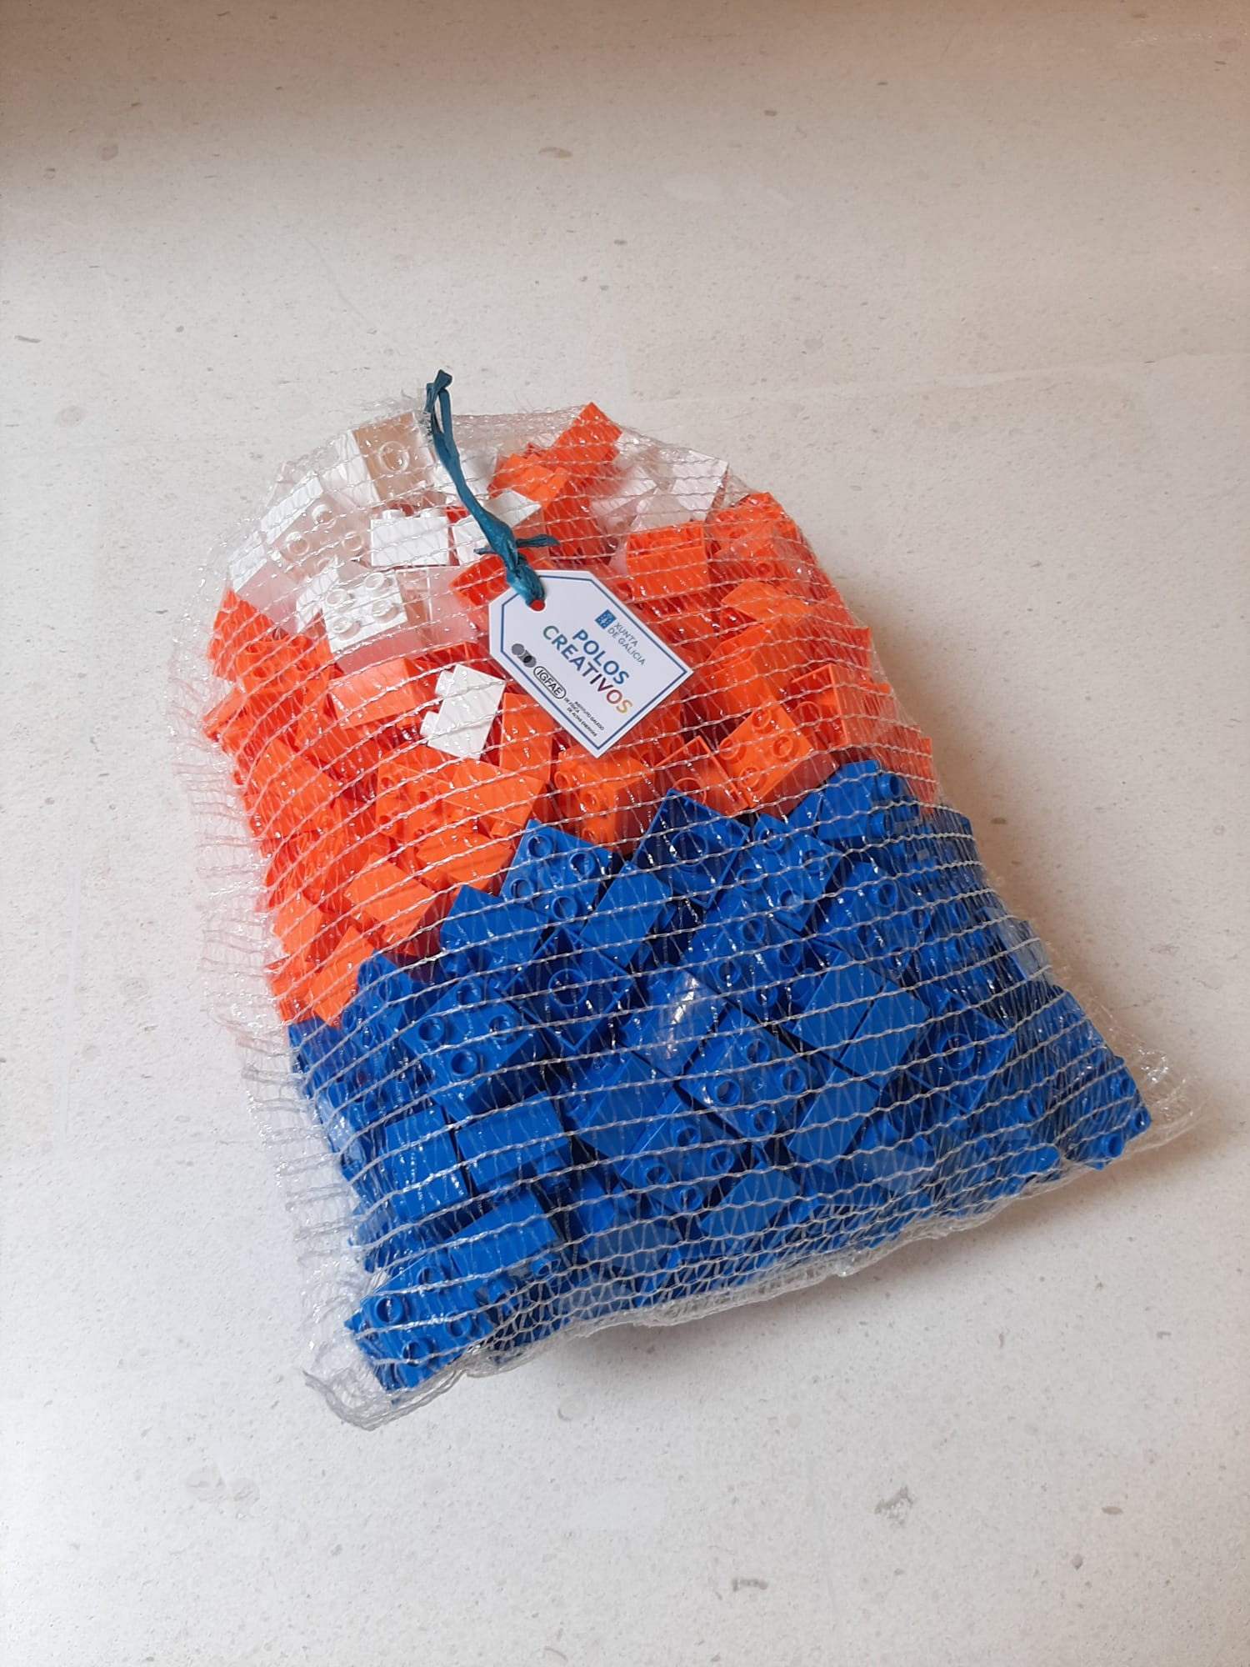
Molécula
KS - A materia peza a peza

Slide 14
KS - A materia peza a peza

